Slide 1
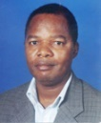
A Preservação do legado histórico e cultural dos Estados Membros da CPLP.
Lisboa, 3-4 Maio 2018
****
AHM E COOPERAÇÃO NA CPLP:
Experiências de Partilha de Património documental e formação
Joel das Neves Tembe
(Director)
Arquivo Histórico de Moçambique

Slide 2
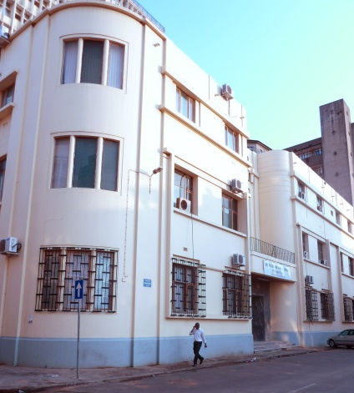
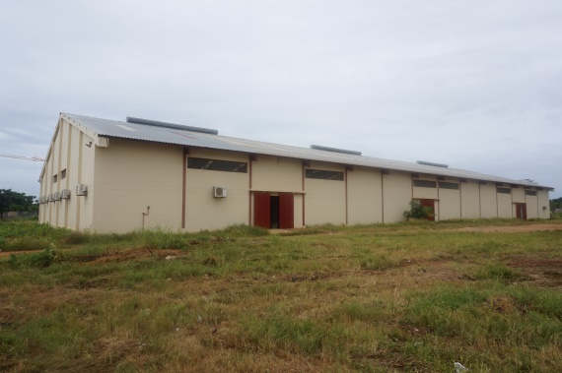
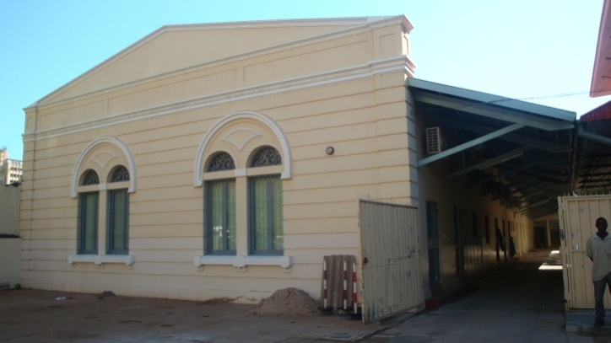
AHM PROFILE – 1934 a 2018
30.000 metros lineares estantaria.
7.000 horas Historia oral.
95 Jornais
100.000 fotografias.
300.000 microfilmes.
Mapas, Cartazes e Selos.

Slide 3
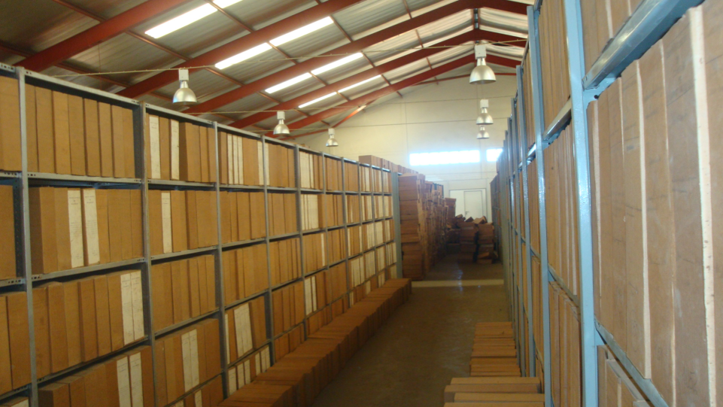
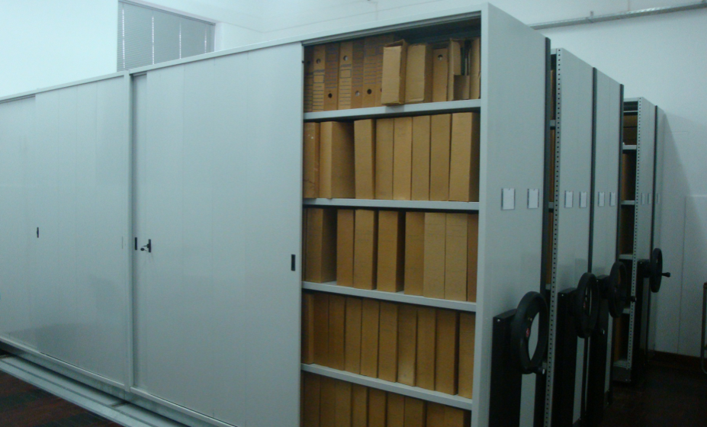
ACERVO DO AHM
Interior do Depósito no campus da UEM: Fundos documentais do séc.XIX-XX
Interior do depósito no edifício da sede do AHM

Slide 4
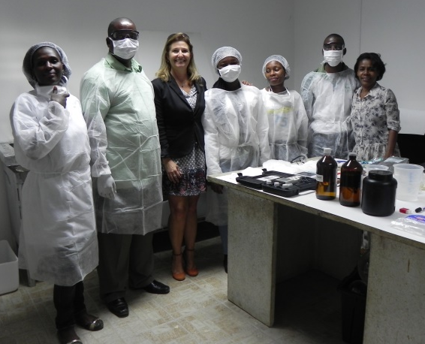
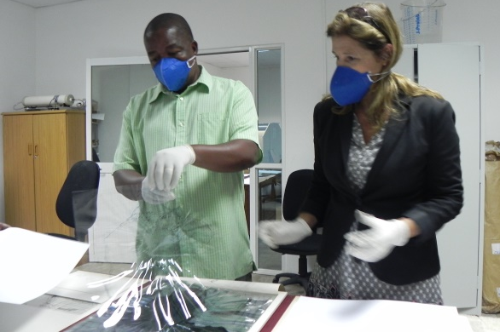
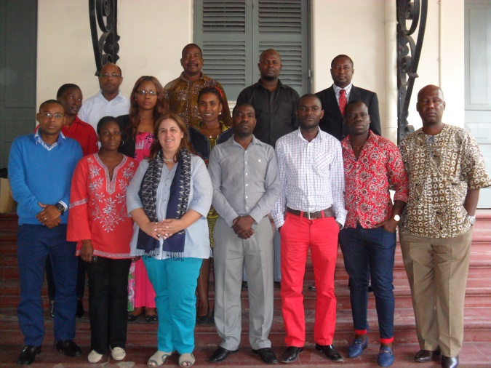
ACÇÕES DE COOPERAÇÃO
Cooperação institucional a nível bilateral e multilateral com Portugal e Brasil;
Celebração de Acordos e Memorandos de Entendimento (Portugal, Torre do Tombo, e Brasil);
Cooperação com Universidades (Univ. Évora, Universidade de Lisboa e UFBA)
Participação nos encontros do Fórum dos Arquivos Nacionais da CPLP;

Slide 5
ACÇÕES DE COOPERAÇÃO
Capacitação Institucional:
Portugal/IPAD: Reabilitação de 3 edifícios e equipamentos.
Brasil/ABC: Montagem de Oficina de Conservação e Restauro.
Portugal/Comissão Nacional Descobrimentos: Sala de informática.

Slide 6
ACÇÕES DE COOPERAÇÃO
Apoio Técnico e Profissional:
Torre do Tombo;
Arquivo Fotográfico de Lisboa;
Arquivo Nacional do Brasil.
Formação e Treinamento: (Port., Brasil, C.Verde, Angola, Moçambique).
Estágios e Visitas de Estudo (Portugal e Brasil).

Slide 7
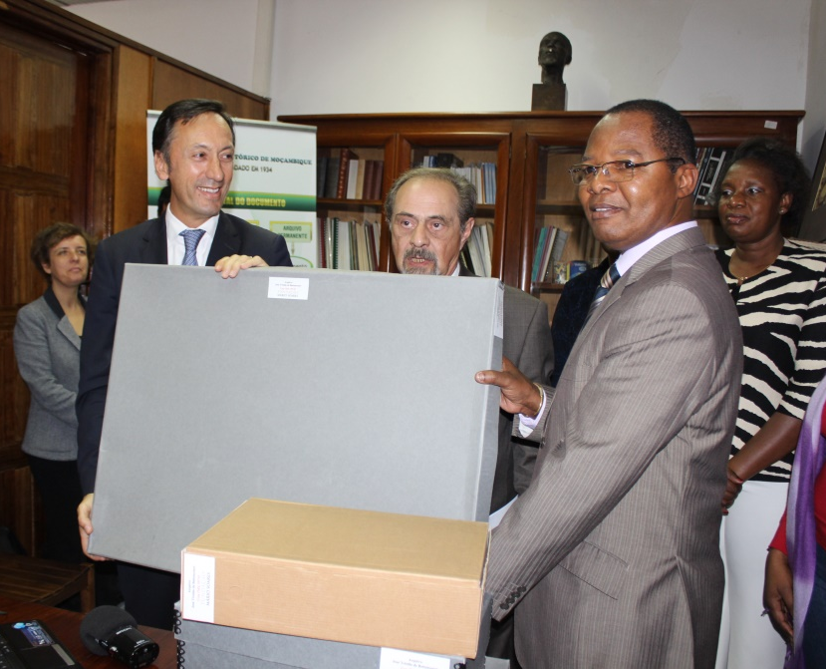
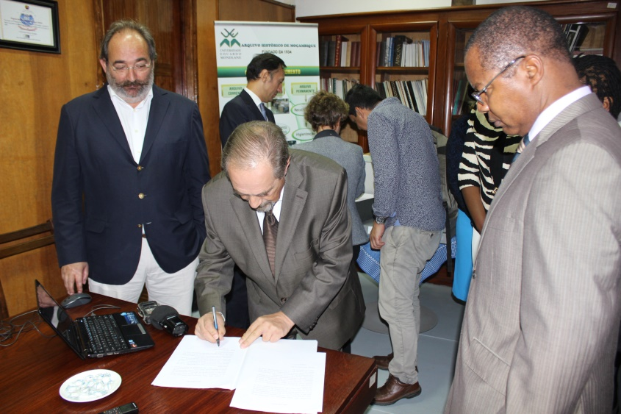
ACÇÕES DE COOPERAÇÃO
Pesquisa e Partilha de Documentos:
Microfilmagem de Documentos do Séc. XVIII em Portugal;
2 TB Documentos da PIDE na Torre do Tombo;
Documentos do Gov. José Tristão Bettencourt pela Fundação Mário Soares;
Projecto Memória de África.

Slide 8
DESAFIOS DE COOPERAÇÃO
Capacitação institucional
Partilha de Documentos;
Arquivos Virtuais
Interface: Arquivos e Bibliotecas
Transferência de tecnologias
Formação e Treinamento
Estágios profissionais
Construção de conhecimento comum

Slide 9
Muito Obrigado
Pela Atenção Dispensada!

